Slide 1
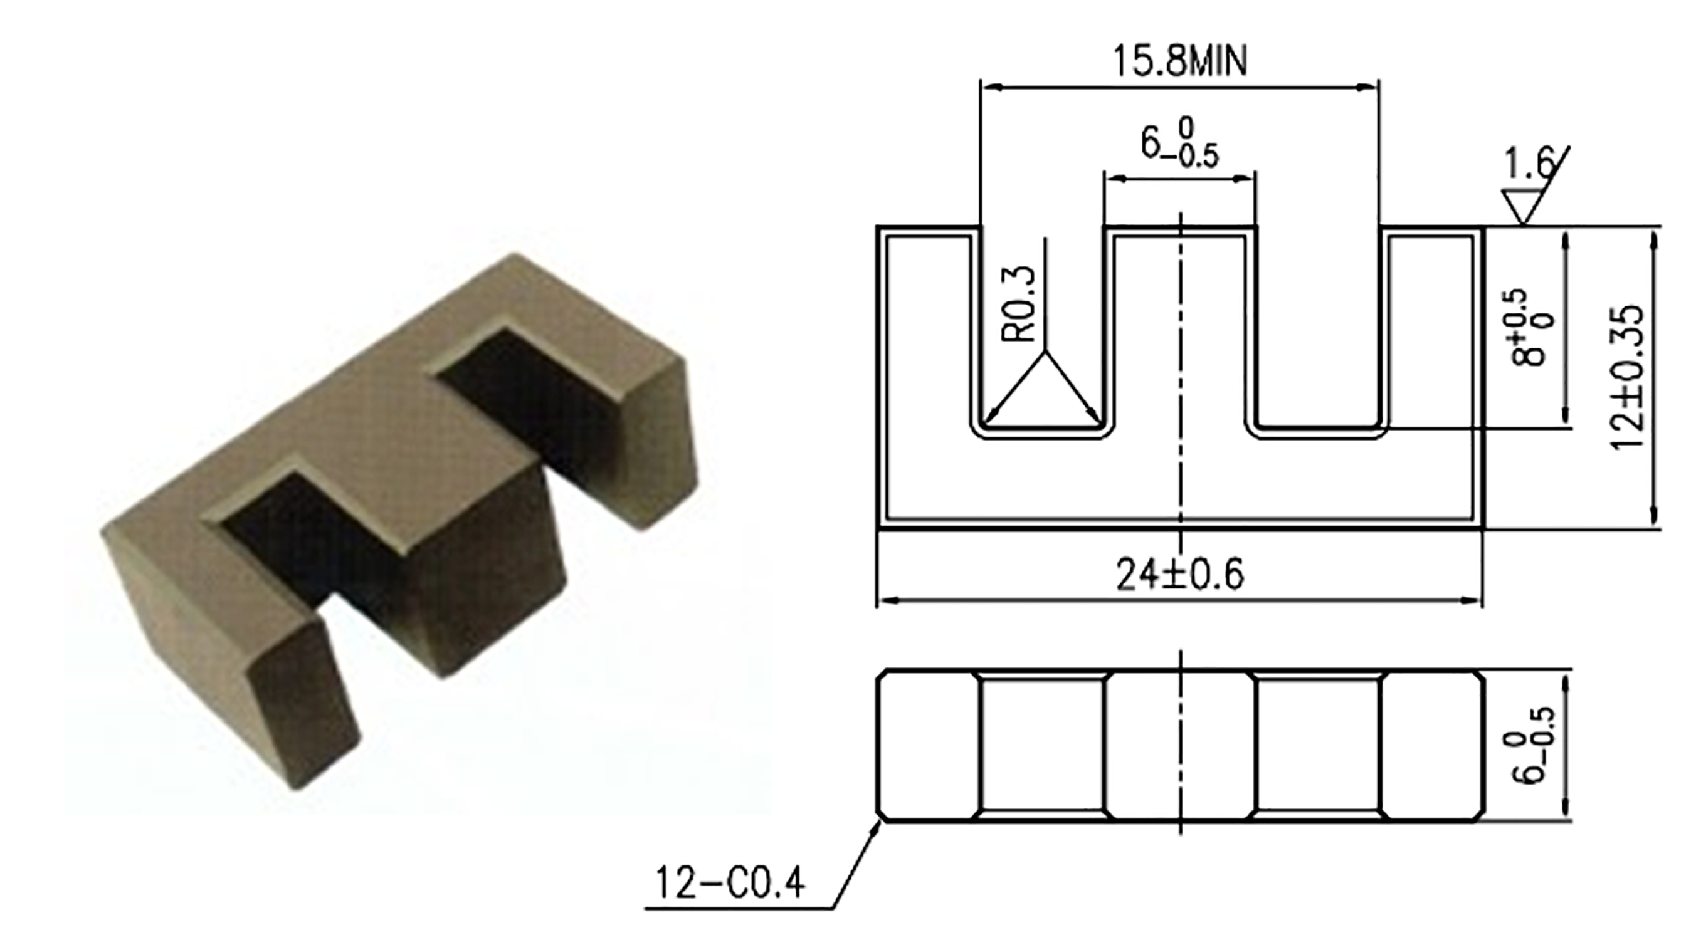
Ферритовый сердечник DMR40 E24/12/6
Эффективные параметры сердечника
Эффект. длина Le, мм | Эффект. площадь Ae, мм⁻² | Эффект. объем Ve, мм⁻³ | Форм-фактор, мм⁻¹
53,9 | 38,6 | 2080,54 | 1,4
Номенклатурный перечень выпускаемых сердечников
Наименование | Величина зазора, мм | AL, нГ/вит²
DMR40 E24/12/6 DMR40 E24/12/6 с заз. 0,1 DMR40 E24/12/6 с заз. 0,2 DMR40 E24/12/6 с заз. 0,5 DMR40 E24/12/6 с заз. 0,7 DMR40 E24/12/6 с заз. 1 | Без зазора 0,1 ±0,02 0,2 ±0,02 0,5 ±0,05 0,7 ±0,05 1 ±0,05 | 1400 ±25% *
По согласованию с Заказчиком могут быть изготовлены другие варианты зазора со значениями, выраженными в мм и AL.
* Измерение AL проводятся на 10 витках при частоте 1 кГц, U= 0,25В, Т= 25 ℃ ±3℃
ООО “ЛЭПКОС”, Компания группы “Феррит холдинг”, www.ferrite.ru

Slide 2
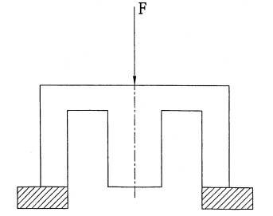
Ферритовый сердечник DMR40 E24/12/6
Электромагнитные и механические свойства
Параметр | Значение | Условия тестирования
Потери, Pg | ≤1,56 Вт/комп | Намотка: 0,35 мм, 10 витков f=100 кГц; B=0,2 Тл; T=100 ℃ ±2℃
Механическая прочность | ≥50 Н | Скорость тестирования: 10 мм/мин
Характеристики материала DMR40
Начальная магнитная проницаемость | μ_{i} | 10 кГц, B<0.25 мТл, 25 ℃ | 2300±25%
Индукция насыщения, мТл | B_{s} | 50 кГц, 25 ℃ | 510
 |  | 50 кГц, 100 ℃ | 390
Остаточная индукция, мТл | B_{r} | 50 кГц, 25 ℃ | 95
 |  | 50 кГц, 100 ℃ | 55
Коэрцитивная сила, А/м | H_{c} | 50 кГц, 25 ℃ | 14,3
 |  | 50 кГц, 100 ℃ | 8,8
Потери в материале, мВт/см³ | P_{v} | 100 кГц, 200 мТл, 25 ℃ | 600
 |  | 100 кГц, 200 мТл, 60 ℃ | 450
 |  | 100 кГц, 200 мТл, 100 ℃ | 410
 |  | 100 кГц, 200 мТл, 120 ℃ | 500
Температура Кюри, ℃ | T_{c} | 10 кГц, B<0.2мТл | >215
Сопротивление, Ом | ρ | 25 ℃ | 6,5
Плотность, гр/см³ | d | 25 ℃ | 4,8
ООО “ЛЭПКОС”, Компания группы “Феррит холдинг”, www.ferrite.ru

Slide 3
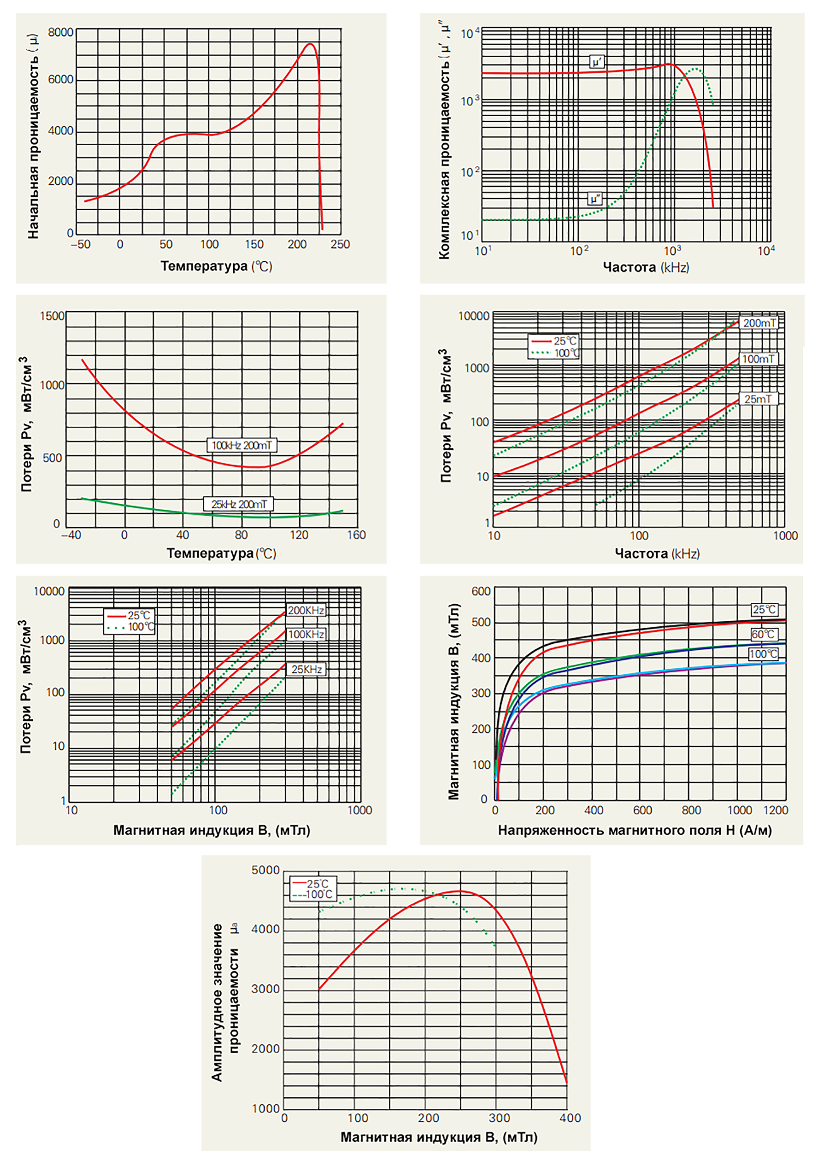
Ферритовый сердечник DMR40 E24/12/6
Характеристики материала DMR40
ООО “ЛЭПКОС”, Компания группы “Феррит холдинг”, www.ferrite.ru

Slide 4
Ферритовый сердечник DMR40 E 24/12/6
Ферритовый сердечник E24/12/6 из силового материала DMR40 изготавливается по технической документации Компании Лэпкос. Геометрические размеры сердечника полностью соответствуют требованиям ОЖ0.707.140 и ФДГК.757131.001 ТУ к сердечнику Ш6*6. Сердечники E24/12/6 (Ш6*6) предназначены для использования в качестве магнитопроводов силовых трансформаторов и дросселей, работающих в диапазоне частот до 300 кГц.
Обозначение в конструкторской документации
DMR40 E24/12/6
где DMR40 - ферритовый материал
E24/12/6 – типоразмер (A/F/D)
Без зазора
DMR40 E24/12/6 с зазором 1,0±0,05 мм
где DMR40 - ферритовый материал
E24/12/6 – типоразмер (A/F/D)
1,0 – величина зазора на центральном керне в мм
0,05 – точность в мм
DMR40 E24/12/6 с зазором AL=250 нГн
где DMR40 - ферритовый материал
E24/12/6 – типоразмер (A/F/D)
250 – величина зазора на комплекте при сложении половинок с зазором и половинки без зазора в нГн.
Требования к внешнему виду
Прием сердечников по внешнему виду осуществляется в соответствии с требованиями IEC-60424.
ООО “ЛЭПКОС”, Компания группы “Феррит холдинг”, www.ferrite.ru

